Slide 1
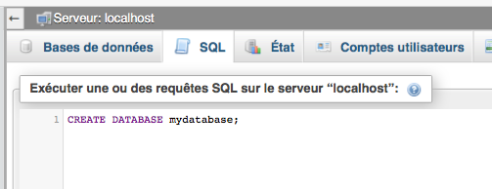

Slide 2
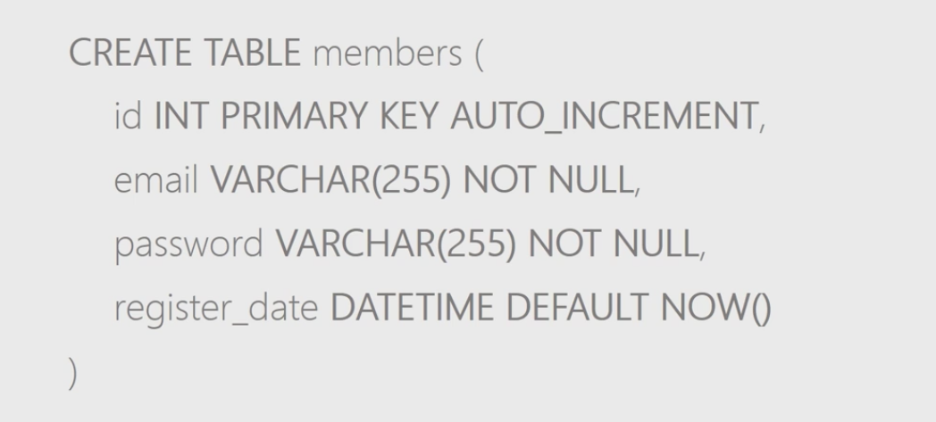
Exemple de création d’un table members

Slide 3
